Slide 1
Обратная теорема Пифагора
8 класс
Кондакова Марина Николаевна
учитель математики
Муниципальное автономное общеобразовательное учреждение городского
округа Балашиха «Земская гимназия»
г. Балашиха Московской области
Вторая Всероссийская научно-методическая конференция, 10 ноября 2014 - 10 февраля 2015
"Педагогическая технология и мастерство учителя"

Slide 2
Тестирование

Slide 3
Вопрос № 1
Выберите правильное:
m
p
n

Slide 4
Вопрос № 2
В МNK ∠К = 90°.
Какая сторона этого треугольника является гипотенузой?
М
N
К

Slide 5
Вопрос № 3
Выберите запись соответствующую теореме Пифагора для изображенного треугольника.
а
c
b

Slide 6
Вопрос № 4
По какой формуле можно найти сторону х?
х
а
с

Slide 7
Вопрос № 5
А
?
10
С
15
В

Slide 8
Ответы
В№ 1 | В№ 2 | В № 3 | В № 4 | В № 5
2 | 3 | 1 | 2 | 3

Slide 9
Обратная теорема Пифагора Доказательство
1)Рассмотрим ∆А1В1С1 такой, что угол С1=90⁰, А1С1=АС и В1С1=ВС. Тогда по теореме Пифагора А1В1²=________+________
2) Так как А1С1=АС и В1С1=ВС, то:
А1С1²+В1С1²=______+______=АВ²
АВ²=А1В1² и АВ=___
3) ∆А1В1С1= ∆_____ ( по __________), откуда угол С
равен ____
т.е. ∆АВС___________. А1
А
В С В1 С1

Slide 10
Теорема, обратная теореме Пифагора
ЕСЛИ КВАДРАТ ОДНОЙ СТОРОНЫ ТРЕУГОЛЬНИКА
РАВЕН СУММЕ КВАДРАТОВ ДВУХ ДРУГИХ ЕГО
СТОРОН, ТО ЭТОТ ТРЕУГОЛЬНИК ПРЯМОУГОЛЬНЫЙ.
B
B₁
A
C₁
A₁
C
AB²= AC² + BC²
A ₁B ₁²= A ₁C ₁² + B ₁C ₁²
= AC² + BC²
= AB²

Slide 11
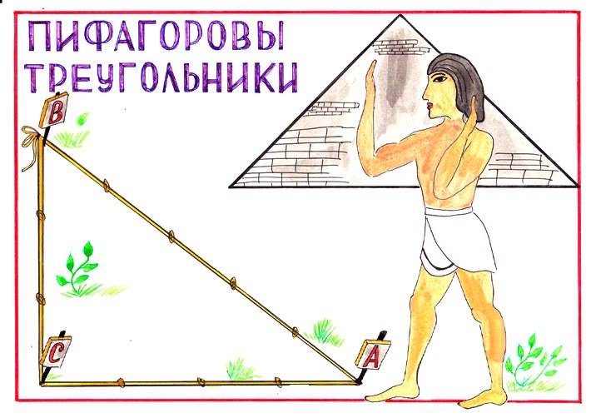

Slide 12
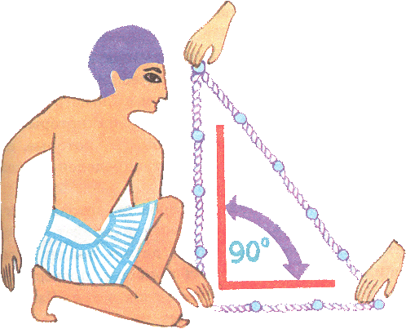

Египетский треугольник
5
4
3
5² = 4² + 3²

Slide 13
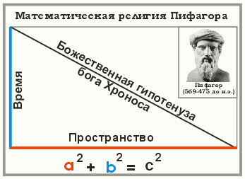

Slide 14
Пифагоровые тройки
В математике пифагоровыми числами (пифагоровой тройкой) называется кортеж из трёх целых чисел (a, b, c), удовлетворяющих соотношению Пифагора: a² + b² = c².

Slide 15
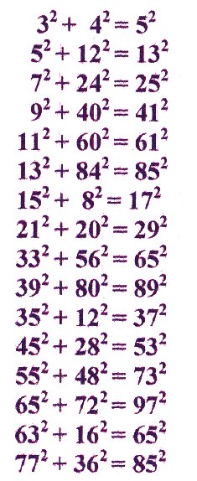
Тройки пифагоровых чисел

Slide 16

Пифагоровы треугольники
13
17
24
25
5
8
12
15
7
13² = 12² +5²
17² = 15² + 8²
25² = 7² + 24²
Проверь!

Slide 17
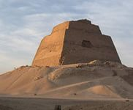
Пирамиды фараона Снофру (XXVII век до н. э.) построены с использованием треугольников со сторонами 20, 21 и 29, а также 18, 24 и 30 десятков египетских локтей.

Slide 18
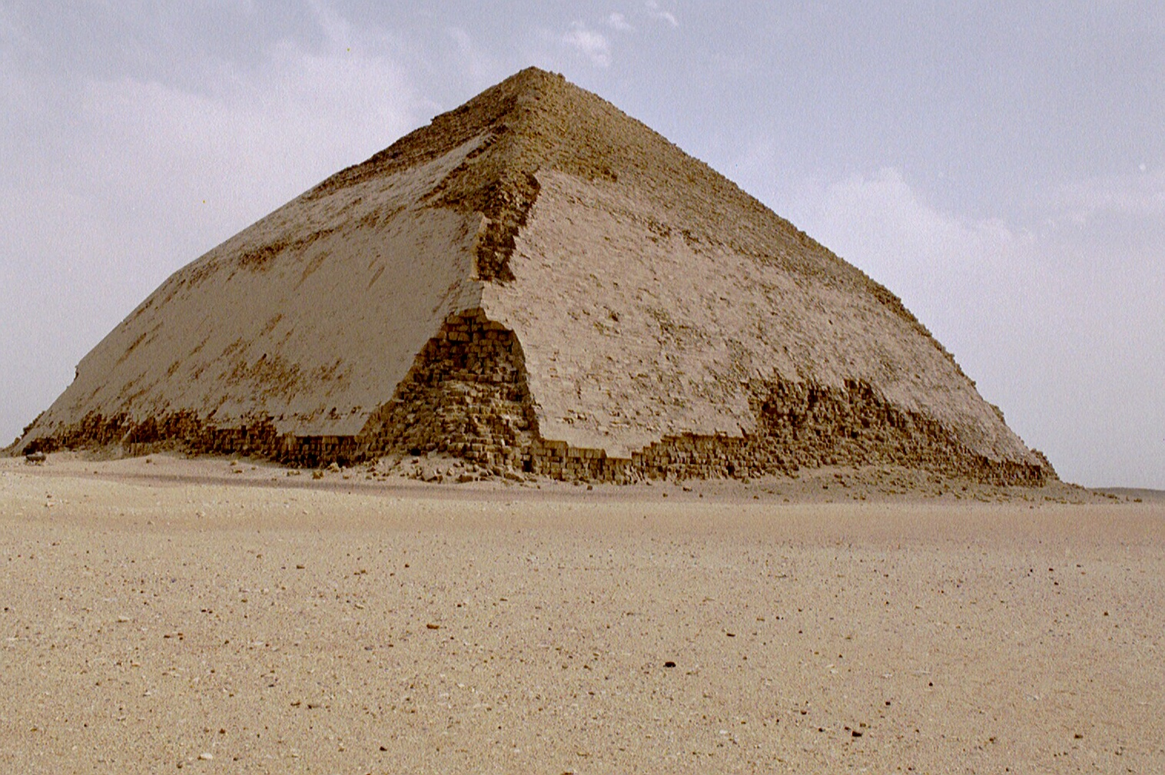

Slide 19
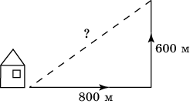
Решите задачу
Мальчик прошел от дома по направлению на восток 800 м. Затем повернул на север и прошел 600 м. На каком расстоянии от дома оказался мальчик?

Slide 20
Домашнее задание.
№ 1.Девочка прошла от дома по направлению на запад 500 м. Затем повернула на север и прошла 300 м. После этого она повернула на восток и прошла еще 100 м. На каком расстоянии от дома оказалась девочка?

Slide 21
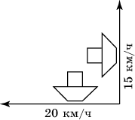
№ 2. Два парохода вышли из порта, следуя один на север, другой на запад. Скорости их равны 15 км/ч и 20 км/ч. Какое расстояние будет между ними через 2 ч?

